Slide 1
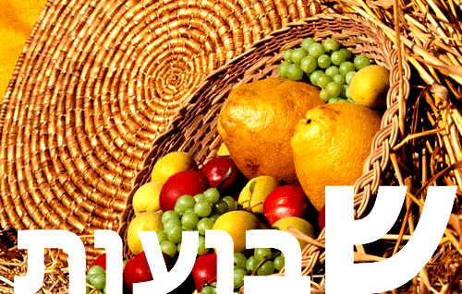

בס"ד

Slide 2
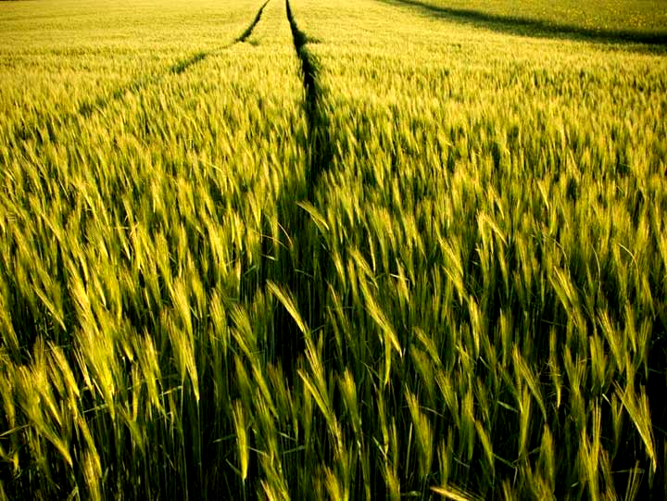
חג שבועות
חג השבועות חל ב- ו` סיון, ביום החמישים לספירת
העומר.
החג הינו אחד משלושת הרגלים: פסח, שבועות וסוכות.

Slide 3
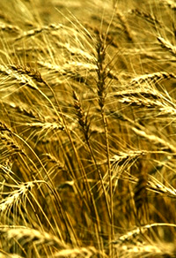
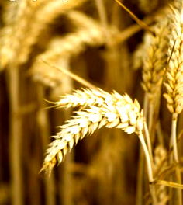
שמות החג – "חג השבועות"
חג השבועות – חג השבועות הוא חג מהתורה, ומוזכר
מספר פעמים בתורה.
"וְחַג שָׁבֻעֹת תַּעֲשֶׂה לְךָ, בִּכּוּרֵי קְצִיר חִטִּים; "(שמות ל"ד ,כ"ב).
חוגגים חג זה לאחר שסופרים שבע שבועות מחג
הפסח.

Slide 4
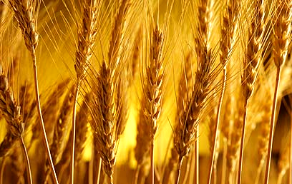
שמות החג – "חג הקציר"
חג הקציר- בעונה זו מבשילה החיטה ומתחילים
בקציר.
משום שבתקופה הסמוכה לחג זה היה מתבצע קציר החיטים
שהיה מובא ל-ה' בתור מנחה.
שם זה מופיע בתורה: "וחג הקציר ביכורי מעשיך אשר
תזרע בשדה" (שמות כ"ג, ט"ז).

Slide 5
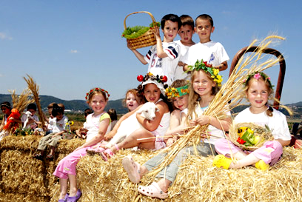
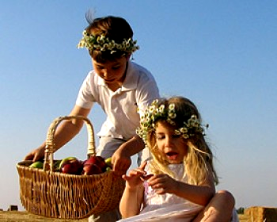
שמות החג – "חג הביכורים"
חג הביכורים- ביום זה הייתה מתחילה תקופת הבאת הביכורים, במהלכה היו מביאים החקלאים את ביכורי אדמותיהם לבית המקדש.
הבאת הביכורים מתוארת בספר דברים כ"ו א'-ד' ובמסכת ביכורים.
הקוצרים ברינה – ילדים בקיבוצים חוגגים את חג הביכורים

Slide 6
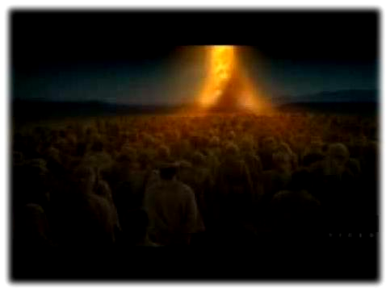
שמות החג – "חג מתן תורה"
חג השבועות הוא יום מתן תורה – בו אנו מציינים את מעמד הר סיני ואת נתינת התורה לעם ישראל.
בורא העולם הופיע על הר סיני, במאורע חד פעמי בתולדות האנושות. כדי למסור את התורה לעיני מליוני אנשים - שש מאות אלף גברים, מלבד טף, נשים ואנשי הערב רב.

Slide 7
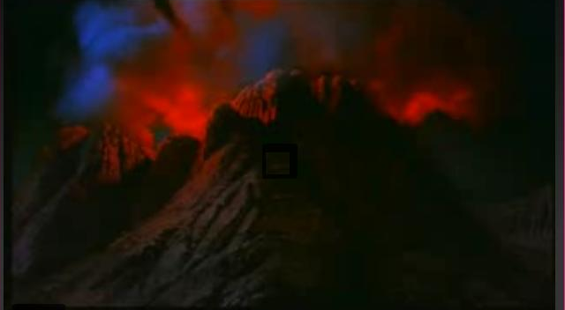
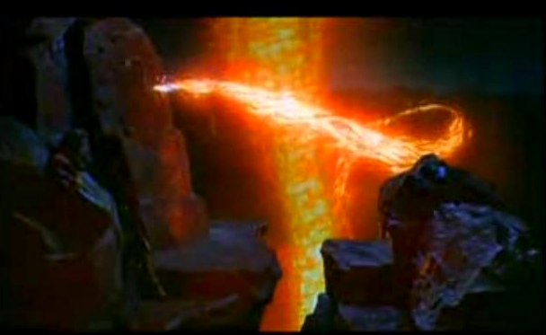
חג השבועות הוא יום מתן תורה
המעמד התקיים בשישי לחודש סיון, הוא היום בו אנו חוגגים את חג השבועות.

Slide 8
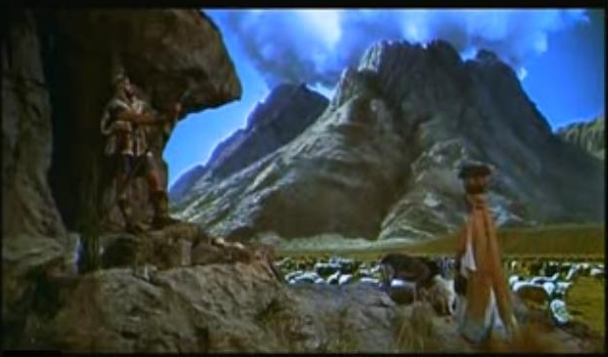
מנהגי החג
תיקון ליל שבועות - בחג השבועות נוהגים להישאר ערים כל הלילה וללמוד תורה כתיקון למוכנות בני ישראל בקבלת התורה:
רצה הקדוש-ברוך-הוא , כי בני ישראל יהיו מוכנים היטב לקבלת התורה, על כן- צווה משה רבנו ביום ד' בניסן :
"לך אל העם וקדשתם היום ומחר... והיו נכונים ליום השלישי...." (שמות י"ט, י-יא ).

Slide 9
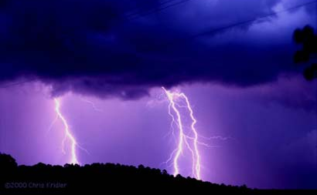

מנהגי החג - תיקון ליל שבועות
אף על פי כן ישנו בני ישראל כל אותו הלילה שלפני מתן -תורה , כמו בשאר הלילות , והקדוש -ברוך- הוא היה צריך להעיר אותם בקולות וברקים.

Slide 10
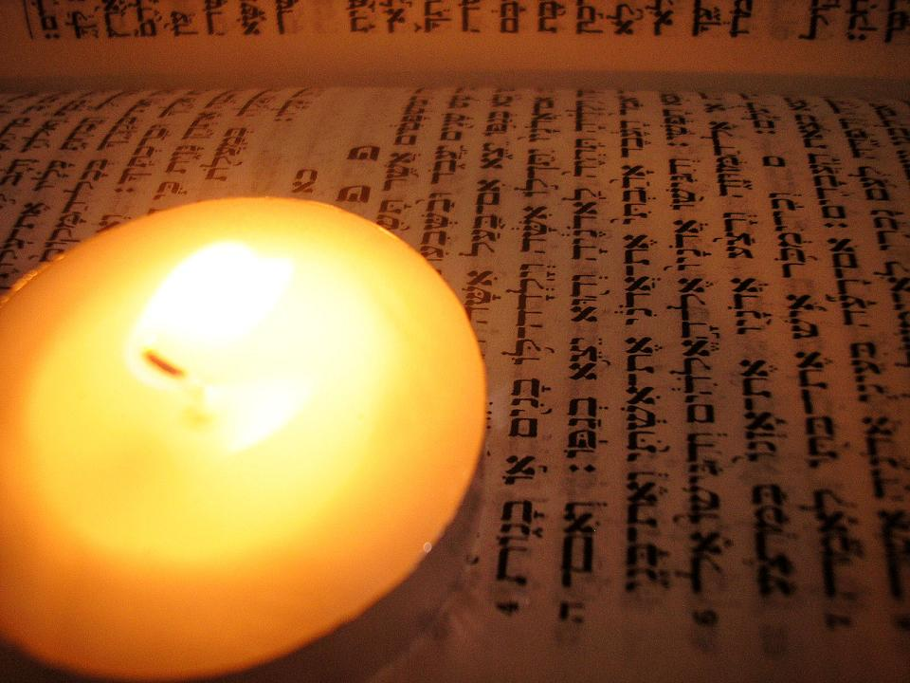
מנהגי החג - תיקון ליל שבועות
יש הגורסים כי נשארים ערים כל הלילה מכיוון שהחג
הוא קצר ותוכנו מרובה, אין לבזבז זמן על שינה, וצריך
לנצל את שעות החג עד תום.

Slide 11
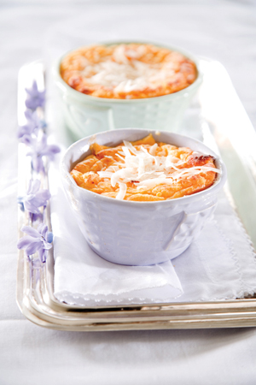
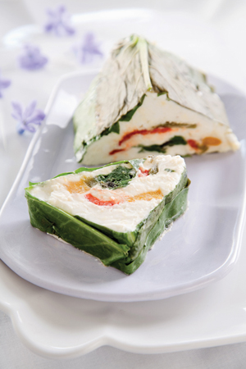
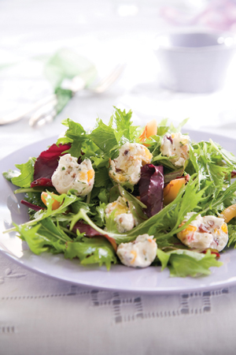
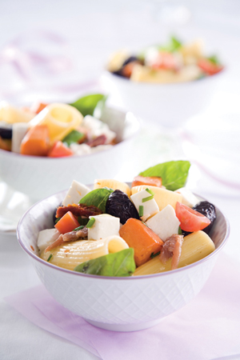
מנהגי החג
אכילת מאכלי חלב - נוהגים לאכול מאכלי חלב כי
התורה משולה לחלב ודבש, חלב הוא המזון היחיד
שאפשר להתקיים עליו בלבד.

Slide 12
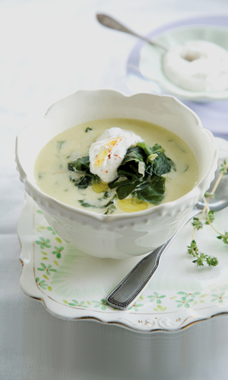
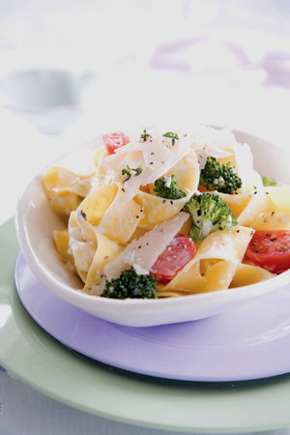
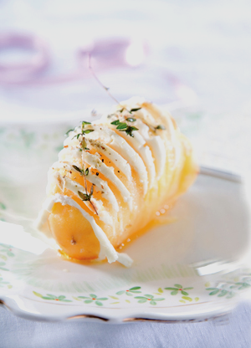
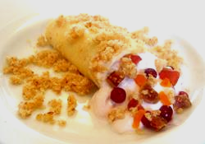
מנהגי החג – אכילת מאכלי חלב
יש האומרים: לאחר שנתן ה` את התורה לבני ישראל
בהר סיני, הם קיבלו על עצמם לקיים את כל חוקי
התורה, עם כל דיני הכשרות החדשים, ולא הספיקו
להכין מאכלי בשר כשרים, לכן נאלצו להסתפק
במאכלי חלב בלבד.

Slide 13
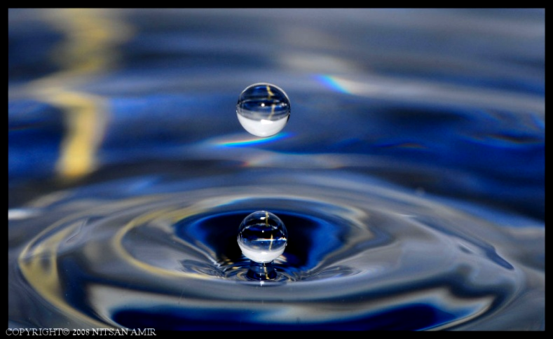
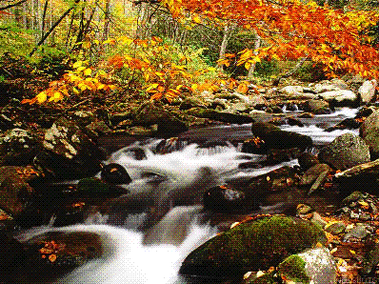
מנהגי החג
מנהג המים - התורה משולה למים, כמו שהמים מחיים את נפש האדם כך התורה.
המים מטהרים כמו שבני ישראל טיהרו עצמם לפני קבלת תורה.

Slide 14
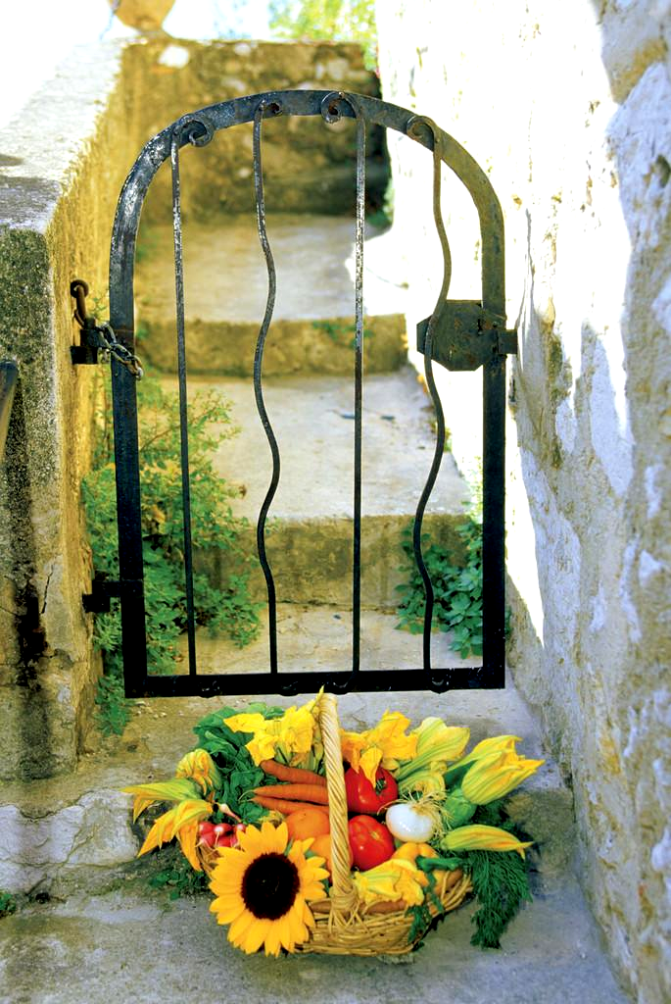
מנהגי החג
קישוט הבית בהרבה ירק - זכר למתן תורה שהיה בהר ירוק, זכר לנס שנעשה למשה רבנו כשנולד והסתירו אותו בענפי סוף, או ביטוי אופיו החקלאי של החג.

Slide 15
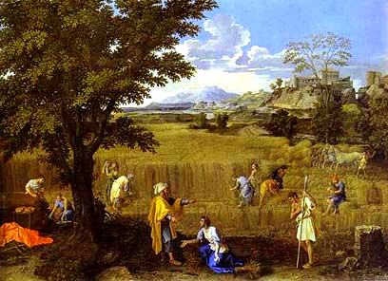
מנהגי החג
קריאת מגילת רות - בחג נוהגים לקרוא את מגילת רות,
אחד הסיפורים היפים בתנ"ך המתרחש באביב.
נערה מואבייה בשם רות נישאת לצעיר יהודי מארץ
יהודה.

Slide 16
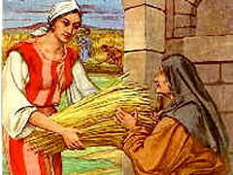
קריאת מגילת רות
אחרי מות בעלה היא עוזבת את עמה ומולדתה והולכת
לגור עם חמותה נעמי בעיר בית לחם.
הימים ימי קציר, ורות יוצאת ללקט שיבולים אחרי
הקוצרים.

Slide 17
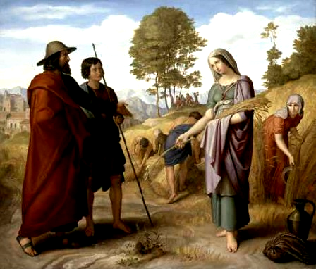
קריאת מגילת רות
היא נקלעת לשדהו של בועז, אחד מנכבדי בית לחם
וקרוב משפחה של נעמי.
כאשר בועז רואה את רות היא מוצאת חן בעיניו, הוא
שומע על אופייה הטוב, ששמרה אמונים לחמותה ולא
רצתה להיפרד ממנה, ואהבתו אליה גדלה עוד יותר.

Slide 18
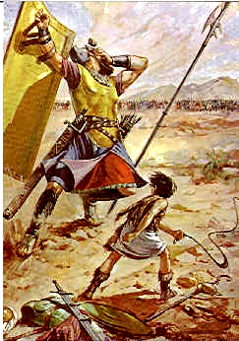
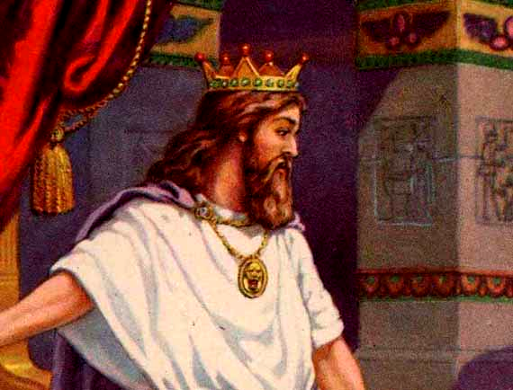
קריאת מגילת רות
לבסוף נושא בועז את רות לאישה, והיא יולדת לו את
"עובד" - הוא אבי "ישי" - אבי "דוד" מלך ישראל.

Slide 19
